Slide 1

POLIISIN HAVAINNOT JA VINKIT VERKKORIKOLLISUUDESTA
Pirkanmaan Kansallinen Senioripiiri ry 14.10.2026
tarkastaja Marika Koskinen

Slide 2
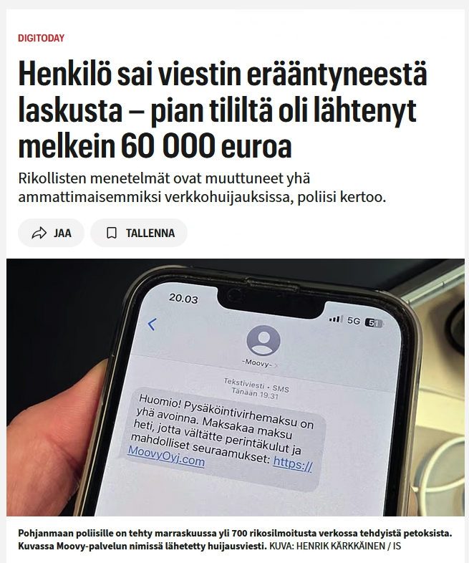
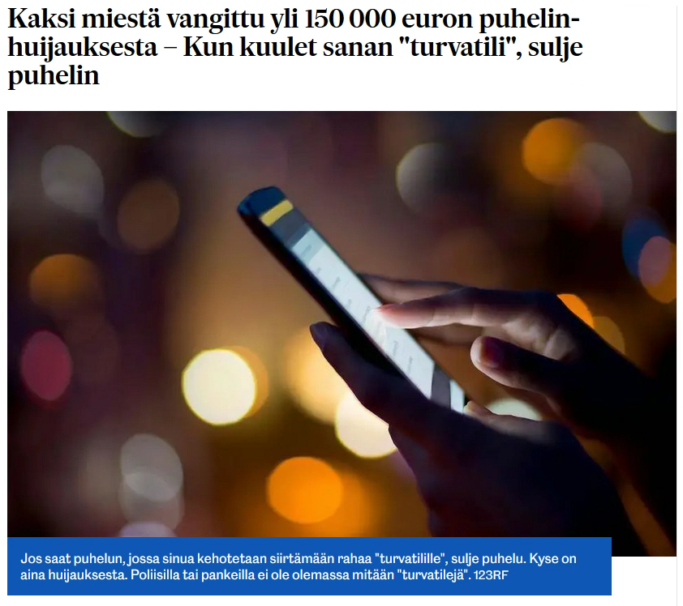
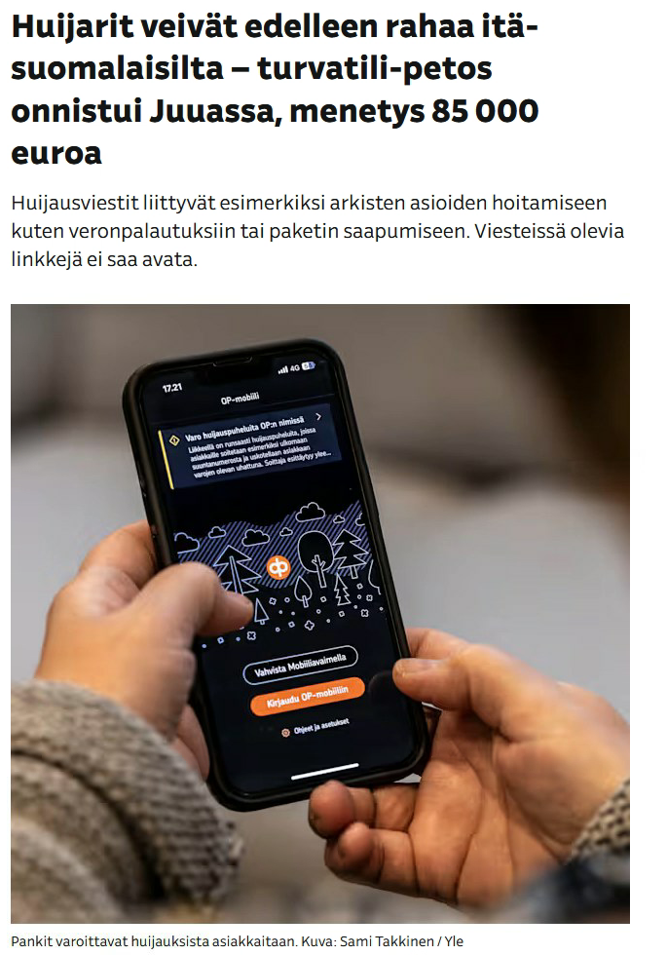
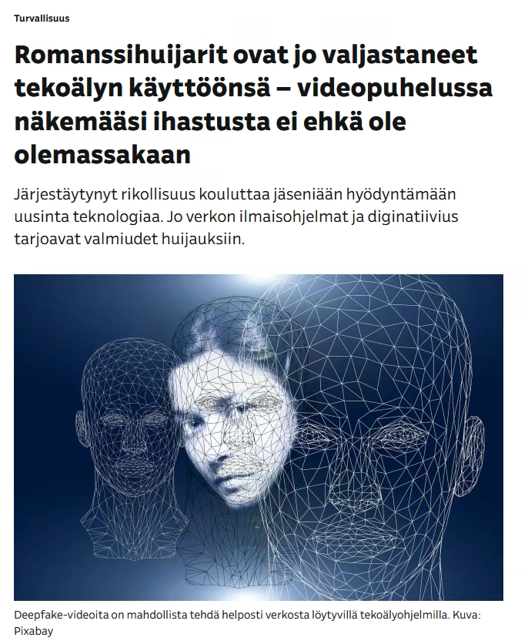
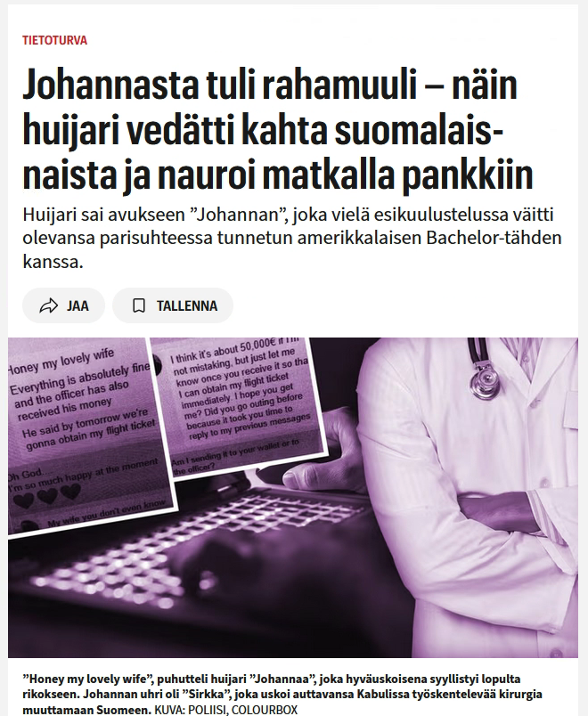
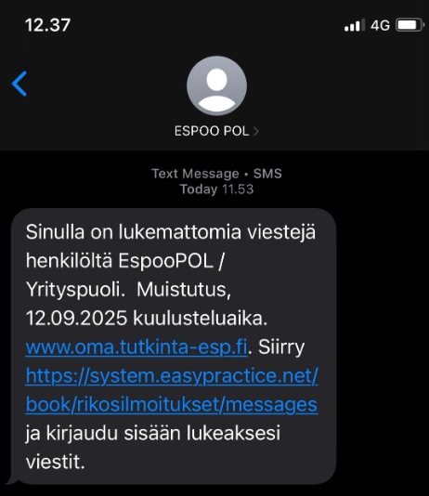

Kuinka moni on nähnyt tai uskoo saaneensa huijausyrityksen netissä tai puhelimen välityksellä?

Slide 3
Ilmiöstä yleisesti
Tekotavoista
Neuvoja

Slide 4

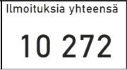
TVA-petokset vuonna 2025
Keskeisimmät petoslajit ovat
  Tietojenkalastelupetokset
  Sijoituspetokset
  Toimitusjohtajapetokset
  Rakkaus- ja dokumenttipetokset
Lukuihin eivät teknisistä syistä sisälly maksukortti- ja kauppapaikkapetokset.

Slide 5
Uhriutumisen anatomia
Miten ihminen päätyy uhriksi?
Rikollinen on yhteydessä
Uhri erehtyy itse
Puhelu
Hakukoneoptimointi
Mainos
Sms-/pikaviesti
Sähköposti
Deittisovellus
Soitto (esim. ”helpdesk”)
Mobiilivarmenne
Lainat
Etähallinta
Uhri siirtää/luovuttaa varat itse
Turvatilipetokset
Sijoituspetokset
”Hei Äiti”
Rakkauspetokset
Lahjakortit
Rahaa tai kultaa
Luvaton pääsy verkkopankkiin
Miten tekijä saa uhrin rahat haltuunsa?
Miten tekijä saa uhrin tiedot haltuunsa?
Rikollinen vie/urkkii tiedot
Sosiaalinen manipulaatio
Haittaohjelmat
Tietomurrot
Uhri antaa tiedot itse
Syöttää kalastelusivulle
Antaa puhelimessa
Klikkaa linkkiä joka ohjaa valesivustolle

Slide 6
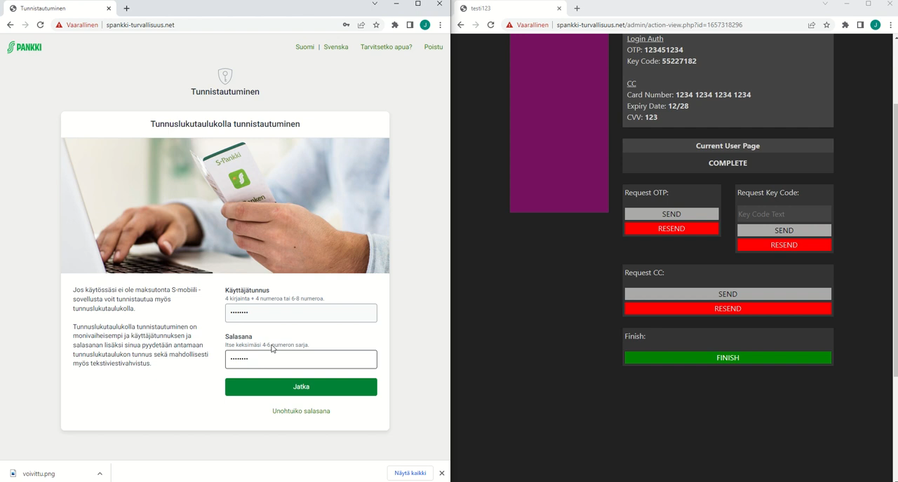
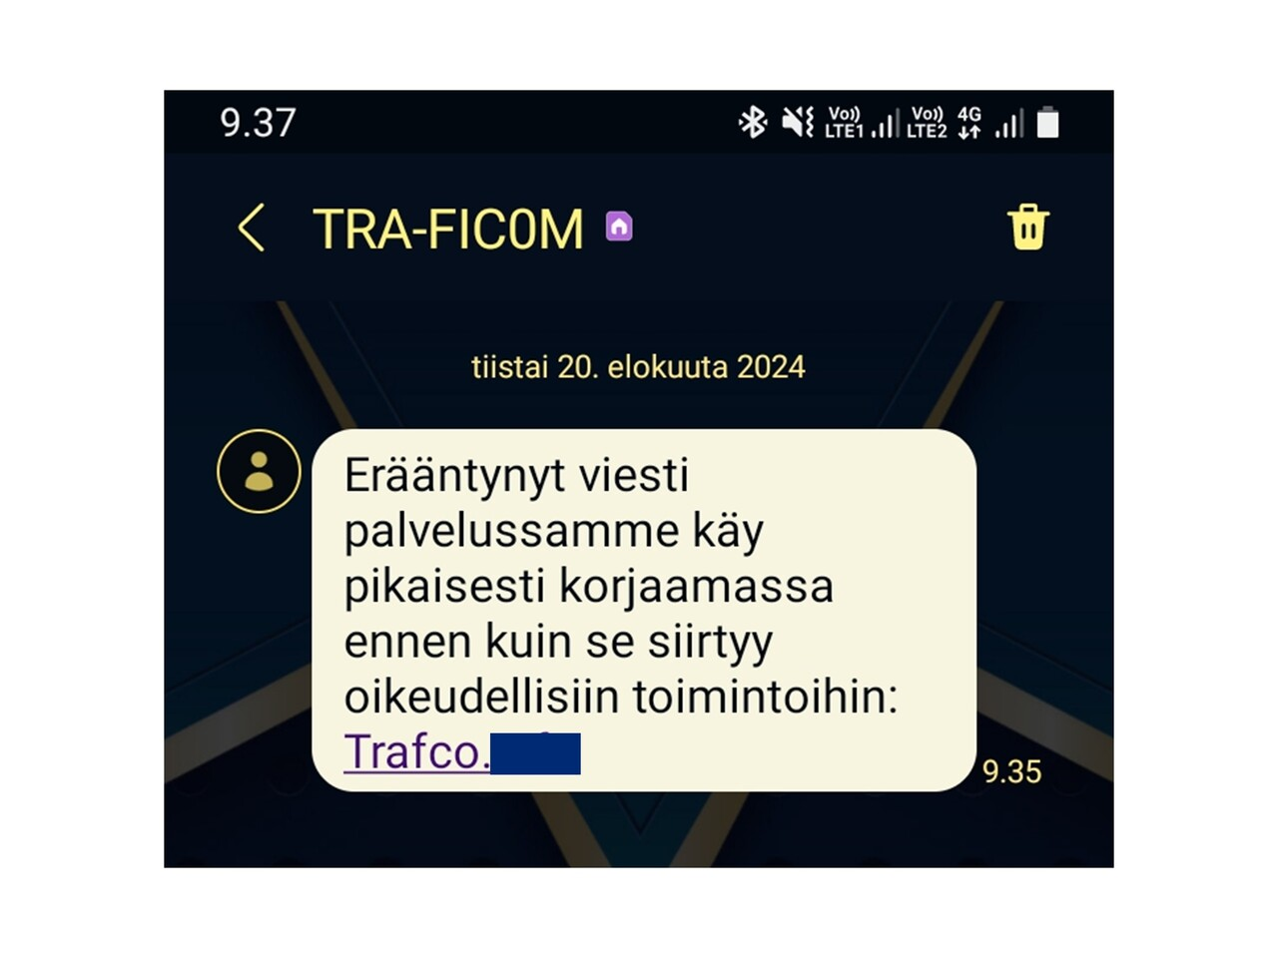
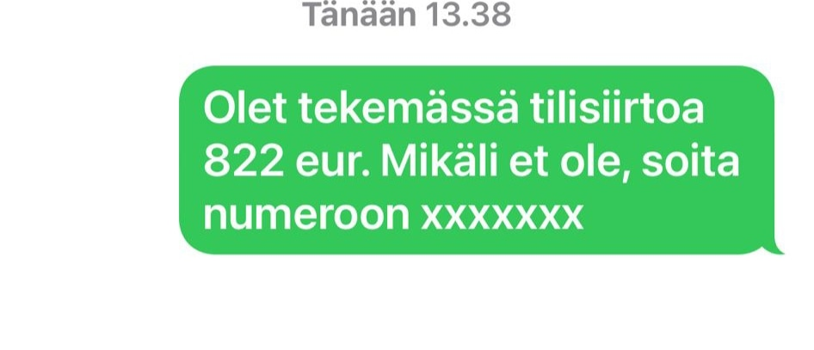

Slide 7
Ilmiöstä yleisesti
Tekotavoista
Neuvoja

Slide 8
Tietojenkalastelu
Tietojenkalastelut ovat tyypillisesti aktiivisia ja akuutteja – huijari vetoaa hätätilanteeseen ja kiireeseen. Uhrin läheinen on pulassa tai pankkitili kaapattu jo tai vaarassa.
Pankkitilin hallinnan menettäminen vaatii yleensä uhrilta jotain aktiivista toimintaa – tunnusten syöttämistä petolliselle alustalle tai puhelimessa ohjattuna tekemään vahvistuksia ja antamaan puheella tietoja huijarille.
Vaikka uhrin tilillä ei olisi suuria summia rahaa suoraan anastettavaksi – huijari voi käyttää uhrin henkilöllisyyttä; perustaa yrityksiä, ottaa lainoja tai luottoja, ostaa puhelinliittymiä ja kallista elektroniikkaa tai päästä johonkin muulle tilille mihin uhrilla on hallintaoikeus, esim. yrityksen tai lähisukulaisen tili. Pahimmillaan huijari voi onnistua avaamaan puhelinliittymän ja aktivoimaan siihen mobiilivarmenteen, joka toimii täysin huijarin hallinnassa olevana vahvana sähköisenä tunnistautumisvälineenä.

Slide 9
Tekotapaesimerkkejä - tietojenkalastelu
Uhri sai puhelun tuntemattomasta numerosta, soittaja esittäytyi olevansa pankin turvallisuusosastolta.
Soittaja kertoi uhrille että tämän pankkitilille on hyökätty ja varoja on siirtymässä ulkomaille.
Soittaja pyysi uhrilta pankkitunnuksia nopeasti, rahasiirtojen perumiseksi.
Uhri antoi ja hänen oma sekä lasten tilit, joihin uhrilla oli käyttöoikeus, tyhjennettiin.
Rikoshyöty 9 800 €
Uhri sai tekstiviestin poliisin nimissä, viestissä kerrottu että uhrin läheinen on joutunut onnettomuuteen ja tarkemmat tiedot luovutetaan vain lähisukulaiselle.
Viestissä linkki, joka johti petolliselle sivustolle missä pyydetään tunnistautumaan pankkitunnuksilla.
Uhri ei klikannut, teko jäi yritykseksi.

Slide 10
Tekotapaesimerkkejä - tietojenkalastelu
Uhri sai yhteydenoton somessa, tuttavansa kaapatulta käyttäjäprofiililta.
Uhrille kerrottiin heidän voittaneen suomessa toimivan vähittäiskaupan kilpailussa 4 800 € ja pyydettiin puhelinnumeroa.
Huijari lähetti uhrille pikaviestisovelluksessa valelinkin, mistä voittorahat piti lunastaa. Uhri syötti valesivulle pankkitunnukset ja pankkitili tyhjennettiin.
Rikoshyöty 5 500 €
Uhri sai tekstiviestin lastensuojeluviranomaisen nimissä, klikkasi viestissä ollutta linkkiä ja tunnistautui pankkitunnuksilla.
Tunnistautuminen tapahtui valesivustolla ja huijari pääsi uhrin pankkitilille.
Uhrin henkilökohtaiset ja hallinnoimansa yrityksen tilit tyhjennettiin.
Rikoshyöty noin 240 000 €.

Slide 11
Tekotapaesimerkkejä - tietojenkalastelu
Uhrilla oli myynti-ilmoitus internetin kauppapaikalla, sai yhteydenoton liittyen myynti-ilmoitukseen.
”Ostaja” ilmoitti maksaneensa tuotteen kauppapaikan maksupalveluun ja lähetti uhrille linkin mistä pääsisi lunastamaan rahat.
Uhri syötti valesivustolle pyydetyt tiedot ja pankkitilit tyhjennettiin.
Rikoshyöty noin 100 000 €
Uhri kirjoitti internetin hakukoneeseen pankkinsa nimen ja klikkasi hakutulosta, aikomuksena kirjautua verkkopankkiinsa.
Hakutulos oli petollinen, uhri päätyi valesivustolle johon syötti pankkitunnukset.
Tunnukset meni huijarin hallintaan ja pankkitili tyhjennettiin. Lisäksi uhrin puhelinliittymä muutettiin eSIM-liittymäksi teleoperaattorin palvelussa.
Rikoshyöty noin 97 000 €.

Slide 12
Sijoituspetokset
Uhri huijataan sijoittamaan olemattomaan sijoituskohteeseen, josta luvataan suuria voittoja
”Sijoitusneuvojan” yhteydenotto
Usein uhri on ensin käynyt jollakin petollisella sivustolla ja luovuttanut yhteystietonsa
Pitkäkestoiset sijoitusneuvottelut ja neuvonta
Tietokoneen etähallinta
Väärennetyt tuottonäkymät, luottamuksen rakentaminen, huijarin hallitsema sijoitusalusta
Uhri siirtää itse varansa
Tuottojen kotiutus ei onnistu, vaaditaan maksuja kotiuttamiseksi
Suuret vahingot

Slide 13
Sijoituspetokset
Sijoituspetoksiin voi liittyä ns. ”recovery scam” –jatkohuijauksia. Uhri on ensin menettänyt varoja huijauksessa ja jonkun ajan kuluttua uhri kontaktoidaan ammattimaisen yrityksen nimissä esiintyen ja väitetään, että uhrilta viedyt kryptovarat voidaan jäljittää ja palauttaa – maksua vastaan.

Slide 14
Esimerkkejä sijoituspetoksista
Uhri näki somessa ”mainoksen” tunnetun suomalaisen median nimissä kryptosijoittamisesta – klikkasi linkkiä
Linkin takana deepfake –video, jossa presidentti Stubb suosittelee sijoittamaan mainostetulle sivustolle. Video oli tekoälyllä tehty väärennös.
Uhri antoi yhteystietonsa ja sai yhteydenoton pikaviestisovelluksessa. Uhri ohjattiin asentamaan tietokoneelle etähallintaohjelma ja antamaan huijarille pääsy.
Uhrin tililtä siirrettiin rahat sekä hänen nimissä otettiin lainoja.
Uhri päätynyt internetissä petolliselle sijoitusalustalle, latasi petollisen applikaation ja siirsi varoja alustalle.
Uhri saavutti valtavat voitot, joiden kotiutus ei onnistunut. Piti maksaa erilaisia maksuja, veroja yms.
Uhri otti suuria lainoja yrityksensä nimiin sijoittamisen jatkamiseksi ja saavuttamiensa valtavien voittojen vapauttamiseksi.
Sijoitusalusta oli täysin valheellinen, uhri ei todellisuudessa sijoittanut mitään vaan lähetti omat rahansa suoraan rosvolle – ”voitot” eivät olleet todellisia.
Sijoitusalusta ja applikaatio olivat erittäin ammattimaisia, laadukkaasti rakennettuja.
Notes:
Etähallintaohjelmat ovat yleisiä sijoituspetoksissa – älä koskaan anna tuntemattomalle etähallintaa omalle laitteellesi!
Iso osa sijoituspetoksista perustuu epätodelliseen sijoitusalustaan, jossa uhri kuvittelee tehneensä valtavia voittoja – liian hyvää ollakseen totta.
Sosiaalisessa mediassa ja verkkosivuilla näkyviin mainoksiin kannattaa suhtautua kriittisesti – myös internetin hakukoneiden antamat hakutulokset voivat olla petollisia valesivustoja.
Petollisia sijoitussivustoja ja applikaatioita voi olla vaikea erottaa aidoista – pyri tarkastamaan useista toisistaan riippumattomista lähteistä tietoa löytyykö palvelun nimellä tietoa.

Slide 15
Esimerkkejä sijoituspetoksista
Uhri tapasi deittisovelluksessa henkilön, joka houkutteli uhria sijoittamaan petolliselle sijoitusalustalle.
Huijari lähetti alustalla ison summan rahaa ”yhteistä tulevaisuutta varten” uhrin tilille – varat eivät olleet todellisia mutta houkuttivat sijoittamaan lisää.
Suuria voittoja, joiden kotiuttamiseksi vaadittiin kasvavia maksuja.
Petos alkoi rakkauden varjolla ja ohjautui luottamuksen rakentamisen myötä sijoittamiseen.
Rikoshyöty 31 000 €
Huijari esiintyi sijoitusyhtiön nimissä ja toimi uhrille henkilökohtaisena sijoitusneuvojana.
Viestitys tapahtui pikaviestisovelluksessa ulkomaisesta puhelinnumerosta.
Uhri otti luottoja ja siirsi varoja petolliseen sijoituspalveluun. Varojen kotiuttamiseksi vaadittiin erilaisia maksuja.
Uhri sai myöhemmin ns. recovery scam -jatkohuijauksen, jossa yrityksen nimissä esiintyen kerrottiin että hänen menettämät kryptovarat voidaan jäljittää ja palauttaa – maksua vastaan.
Jäljitys ja palautus oli petollista ja uhri menetti maksamansa varat.
Rikoshyöty 44 000 €
Notes:
Epätodellisilla sijoitusalustoilla huijarin on helppo koukuttaa uhria antamalla tälle ”alkupääomaa” tai kuten yllä esimerkissä iso summa ”yhteistä tulevaisuutta varten” – huijari antaa leikkirahaa.
Jatkohuijaukset ( recovery scam ) liittyvät toisinaan sijoituspetoksiin – huijarit tietävät uhrin menettäneen varoja joten osaavat kohdistaa jatkohuijauksen. Toiminta vaikuttaa ammattimaiselta ja osasyy näihin lankeamiseen voi olla kryptomaailman monimutkaisuus – jos uhri ei ymmärrä monimutkaisuutta, voi herkemmin luottaa ”asiantuntijana” esiintyvään huijariin.

Slide 16
Toimitusjohtajapetokset
Huijari esiintyy yrityksen omana henkilöstönä tai asiakasyrityksen tai yhteisötyökumppanin edustajana
  Henkilöstön sosiaalisen median jalanjälki ja yksityisyysasetukset kannattaa tiedostaa – näkeekö kuka tahansa missä olet töissä ja missä asemassa?
Huomioitavaksi erityisesti, jos toimitte jossakin seurassa tai järjestössä, sihteerit, puheenjohtajat ja rahastonhoitajat voivat olla kohteena
  Moni järjestö pitää esim. hallituksen tietoja avoimesti nettisivuilla, mistä huijarit voivat saada ne käsiinsä ja siten ottaa yhteyttä
  Ei tarvitse huolestua, mutta on hyvä tiedostaa, mitä tietoja sinusta voi olla saatavilla vapaasti esim. internetistä
Notes:
Tärkeä on ymmärtää että yritys voi altistua yksittäisen työntekijään kohdistuvan tavanomaisen kalastelunkin myötä.

Slide 17
Esimerkkejä toimitusjohtajapetoksista
Yrityksen talousjohtaja vastaanotti sähköpostiviestejä ulkomaalaiselta yhteistyökumppanilta
Lähettäjän sähköpostiosoite oli lähes täysin sama kuin aito – vain yksi merkki oli erilainen
Viestissä oli aitoa jäljittelevä lasku, johon oli vaihdettu huijarin tilinumero
Rikoshyöty yli 1 000 000 €
Yrityksen työntekijä sai sähköpostin esiintyen hänen pomona
”Pomo” pyysi työntekijän numeroa, jotta voi pyytää WhatsAppissa apua kiireellisen asian takia
Pomo pyysi ostamaan Apple-lahjakortteja, joiden uhri luuli liittyvän yrityksen työntekijöiden lahjoihin
Uhri lähetti kuvat lahjakorteista huijarille
Rikoshyöty noin 400 €
Notes:
Pomona / toimarina esiintyen erilaiset yhteydenotot työntekijöille ja pyynnöt lahjakorttien tms. Paysafe-korttien ostamiseksi ovat yleisiä.
Tärkeä tiedostaa yksittäisen henkilön tasolla – miten laajat käyttöoikeudet on: omat, puolison, lapsen, perheenjäsenen tai sukulaisen, kuolinpesän, yhdistyksen, yrityksen, taloushallintatilin ym.
Rikollinen ei välttämättä tiedä ennakkoon mitä kaikkea uhrilla on hallinnassa – on selvästi havaittavissa että rikolliset kehittyvät tässä ja hyödyntävät jatkuvasti aiempaa laajemmin uhrien tietoja. Sähköinen tunnistautumisväline (verkkopankkitunnukset, mobiilivarmenne tms.) toimivat monessa asiassa ja paikassa.

Slide 18
Ilmiöstä yleisesti
Tekotavoista
Neuvoja

Slide 19
Suojautuminen
Ajatustasolla Teknisesti
Lähdekritiikki, tilannetaju
  Onko ulkomailla oleva ihastuksen kohteeni aito?
  Olenko varmasti oikeassa palvelussa?
  Onko 300% tuotto parissa kuukaudessa todella mahdollista?
  Onko hyväksyttävänä oleva rahansiirto varmasti minun?
  Onko soittaja varmasti läheiseni/viranomainen?
Aidossa asiassa ei koskaan ole minuutin kiire, hitaus on hyve!
Aito palveluntarjoaja ei tarvitse henkilön pankkitunnuksia toteuttaakseen suojaustoimia
Ajattele mitä olet tekemässä ja miksi?
Tekniset apuvälineet
  Mobiilivarmenne, varmennekortti
  Applikaatioiden käyttö verkkosivujen sijaan
  Rauhallisessa tilanteessa luodut omat pikakuvakkeet
  Virustorjunnan käyttö
Oman digiteknisen ymmärryksen lisääminen
Takaisinsoitto, jos herää epäilys soittajan aitoudesta
Viranomaisten julkaisemien tiedotteiden omaksuminen ja tietojen soveltaminen omaan toimintaan

Slide 20

Keinoja välttyä petoksilta
Tekstiviesti-kalasteluhuijaukset
  Älä syötä verkkopankkitunnuksia tekstiviestin linkin kautta avautuneille sivustoille
  Vältä kiirettä.
Oikeudettomat veloitukset maksukortilta
  Ole huolellinen, mihin annat maksukorttisi tiedot. Varmista, että sivusto on luotettava.
  Seuraa maksukortin tiliotetta säännöllisesti. Aseta käyttörajoja, jos mahdollista.
Internetin kauppapaikat
  Maksun saamiseksi sinun ei tarvitse luovuttaa verkkopankkitunnuksiasi tai maksukorttisi tietoja.
  Varo ”ostajia”, jotka pyrkivät ohjaamaan sinut ulkopuolisille sivustoille lähettämällä linkkejä.
Internetin hakukoneoptimointi
  Kiinnitä huomiota hakukoneen tulosten verkko-osoitteisiin.
  Verkko-osoite lukee yleensä otsikon alapuolella.
Sosiaalinen manipulointi Rakkaus/toimitusjohtaja/jne…
  Riippumatta kontekstista, jos aletaan siirtää rahaa tai antaa pankkitunnuksia, pitää pysähtyä pohtimaan
.info
.net
.shop
…
Notes:
Luvut ja havainnot perustuvat Patjalta saatuihin tietoihin ja tilannekuva on kerätty tva-luokittelun sisältävistä rikosilmoituksista. Dataa on kerätty hyvin eri perusteella kuin miten KRP:n luvut on kerätty, joten niiden keskenään vertailu ei ole järkevää
Poimittu tekotapoja joilla oletettavasti suuri vaikutus kansalaisiin.
"Pankkitunnukset antamalla rahaa lähtee tililtäsi, tilinumeron antamalla rahaa tulee tilillesi”
SMS-kalastelut:
Ei pidä luottaa SenderID:seen pelkästään siinä, että viestin lähettäjä olisi luotettava.
Nyt Traficom ei enää julkaise luettelossa sellaisia rekisteröityjä Sender IDeitä jotka eivät ole vielä astuneet voimaan (3kk).
Luottokorttipetokset
Valtaosin sellaisia rikosilmoituksia joissa uhrilta on selittämättömästi lähtenyt veloituksia kortilta, tyypillisesti maksut tehty ulkomailla / ulkomaisissa palveluissa.
Todennäköisesti kyseessä on luottokortin digitaalinen skimmaus joka on voitu tehdä jopa aidossa asiallisessa verkkokaupassa johon on ujutettu haittaohjelma skimmaamaan korttitietoja.
Toinen mahdollisuus että luottokortin täydelliset tiedot on onnistuttu generoimaan eli arpomalla osumaan oikeaan.
Internetin epäluotettavat sivustot voivat olla vaaran paikkoja. Huomiona myös valenettikaupat.
Kauppapaikat:
Uhrien tekemiin myynti-ilmoituksiin kohdistetaan paljon kalastelua. Ostajalla usein kiire, tarjoaa täyden hinnan, ei ole kiinnostunut tuotteen yksityiskohdista tai kunnosta sekä tarjoaa välitöntä maksua.
Liian helppoja kauppoja
Hakukoneoptimointi:
Osoiterivi kannattaa tarkistaa ennen klikkaamista
Liian hyviä tarjouksia kannattaa varoa
Joissain tietoturva-ohjelmissa voi olla ominaisuuksia jotka varoittaa haitallisista linkeistä hakukoneissa
Tärkeitä ja usein käytettyjä sivustoja kannattaa lisätä selaimen suosikeiksi tai kirjanmerkeiksi

Slide 21
Jos joudut rikoksen uhriksi
Ota heti yhteys omaan pankkiisi
  Paras ja tehokkain tapa estää rahojen siirto rikollisille
Älä hävitä mitään todistusaineistoa
  Kirjoita ylös tapahtumien kulku
  Säilytä kaikki viestit, soittohistoria, puhelinnumerot, sähköpostiviesti alkuperäisinä laitteessasi
  Jos laitteessasi on etähallintaohjelma, älä hävitä sitä vaan tarvittaessa sulje laite
Tee rikosilmoitus
  Kirjaa ilmoitukseen tarkasti ja yksityiskohtaisesti kaikki tapahtumaan liittyvät vaiheet ja havainnot
Estä lisävahinkojen syntyminen
  Harkitse omaehtoista luottokieltoa, jos henkilötietosi ovat päätyneet rikollisille
Ole tarvittaessa yhteydessä rikosuhripäivystykseen, https://www.riku.fi
  Heiltä saati tietoa rikoksen uhrin asemasta ja oikeuksista sekä prosessin etenemisestä
Varo jatkopetoksia!
  Rikolliset voivat ottaa uudelleen yhteyttä uhriin ja esimerkiksi uskotella voivansa palauttaa menetetyt rahat
Notes:
Luvut ja havainnot perustuvat Patjalta saatuihin tietoihin ja tilannekuva on kerätty tva-luokittelun sisältävistä rikosilmoituksista. Dataa on kerätty hyvin eri perusteella kuin miten KRP:n luvut on kerätty, joten niiden keskenään vertailu ei ole järkevää
Poimittu tekotapoja joilla oletettavasti suuri vaikutus kansalaisiin.
"Pankkitunnukset antamalla rahaa lähtee tililtäsi, tilinumeron antamalla rahaa tulee tilillesi”
SMS-kalastelut:
Ei pidä luottaa SenderID:seen pelkästään siinä, että viestin lähettäjä olisi luotettava.
Nyt Traficom ei enää julkaise luettelossa sellaisia rekisteröityjä Sender IDeitä jotka eivät ole vielä astuneet voimaan (3kk).
Luottokorttipetokset
Valtaosin sellaisia rikosilmoituksia joissa uhrilta on selittämättömästi lähtenyt veloituksia kortilta, tyypillisesti maksut tehty ulkomailla / ulkomaisissa palveluissa.
Todennäköisesti kyseessä on luottokortin digitaalinen skimmaus joka on voitu tehdä jopa aidossa asiallisessa verkkokaupassa johon on ujutettu haittaohjelma skimmaamaan korttitietoja.
Toinen mahdollisuus että luottokortin täydelliset tiedot on onnistuttu generoimaan eli arpomalla osumaan oikeaan.
Internetin epäluotettavat sivustot voivat olla vaaran paikkoja. Huomiona myös valenettikaupat.
Kauppapaikat:
Uhrien tekemiin myynti-ilmoituksiin kohdistetaan paljon kalastelua. Ostajalla usein kiire, tarjoaa täyden hinnan, ei ole kiinnostunut tuotteen yksityiskohdista tai kunnosta sekä tarjoaa välitöntä maksua.
Liian helppoja kauppoja
Hakukoneoptimointi:
Osoiterivi kannattaa tarkistaa ennen klikkaamista
Liian hyviä tarjouksia kannattaa varoa
Joissain tietoturva-ohjelmissa voi olla ominaisuuksia jotka varoittaa haitallisista linkeistä hakukoneissa
Tärkeitä ja usein käytettyjä sivustoja kannattaa lisätä selaimen suosikeiksi tai kirjanmerkeiksi

Slide 22
Poliisille ilmoittaminen
Rikossarjan pysäyttäminen /rikosvastuun kohdentuminen
Verkkorikolliset toimivat usein teollisessa mittakaavassa. Yksi ilmoitus voi olla ratkaiseva pala palapelissä, joka auttaa poliisia tunnistamaan laajemman rikossarjan tai saman tekijän käyttämän toimintatavan. Ilmoituksesi voi estää satoja muita joutumasta saman huijauksen uhriksi.
Rahojen palautusmahdollisuus
Jos kyseessä on maksupetos tai huijaus, pankit vaativat lähes poikkeuksetta rikosilmoituksen tekemistä ennen kuin ne voivat käynnistää virallisen prosessin varojen palauttamiseksi tai vahinkojen korvaamiseksi. Mitä nopeammin ilmoitus tehdään, sitä suurempi on mahdollisuus saada varat jäädytettyä maailmalla.
Pankkitunnusten ja identiteetin suojaaminen
Jos olet antanut tietojasi kalastelusivustolle, rikosilmoitus dokumentoi tapahtuneen. Tämä on tärkeää, jos identiteettiäsi käytetään myöhemmin muihin rikoksiin (esim. pikavippien ottamiseen nimissäsi). Virallinen merkintä helpottaa syyttömyytesi osoittamista myöhemmin.

Slide 23
Poliisille ilmoittaminen -jatkuu
Oikea tilannekuva ja resurssit
Ilmoittamalla vaikutat siihen, että verkkoturvallisuuteen panostetaan Suomessa enemmän.
Tekniikan ja todisteiden talteenotto
Verkkorikollisuudessa digitaaliset jäljet (IP-osoitteet, tilinumerot, viestit) vanhenevat nopeasti. Ilmoitus käynnistää prosessin, jossa poliisi voi pyytää tietoja ennen kuin ne poistetaan.
Vakuutuskorvaukset
Monet koti- tai yritysvakuutukset kattavat osan verkkorikosten aiheuttamista vahingoista. Vakuutusyhtiöt vaativat lähes aina poliisin antaman rikosilmoitusjäljennöksen korvauspäätöstä varten.

Slide 24
Tarkastaja Marika Koskinen
Valtakunnallinen tietoverkkoavusteisten rikosten tutkintayksikkö
Sisä-Suomen poliisilaitos

